Slide 1


Node.js 서버 구축하기
Node.js는 JavaScript 런타임 환경으로, 서버 측 애플리케이션 개발에 널리 사용되고 있습니다. 이 섹션에서는 Node.js를 사용하여 강력하고 확장 가능한 서버를 구축하는 방법을 소개합니다.
작성자: 민석 서

Slide 2
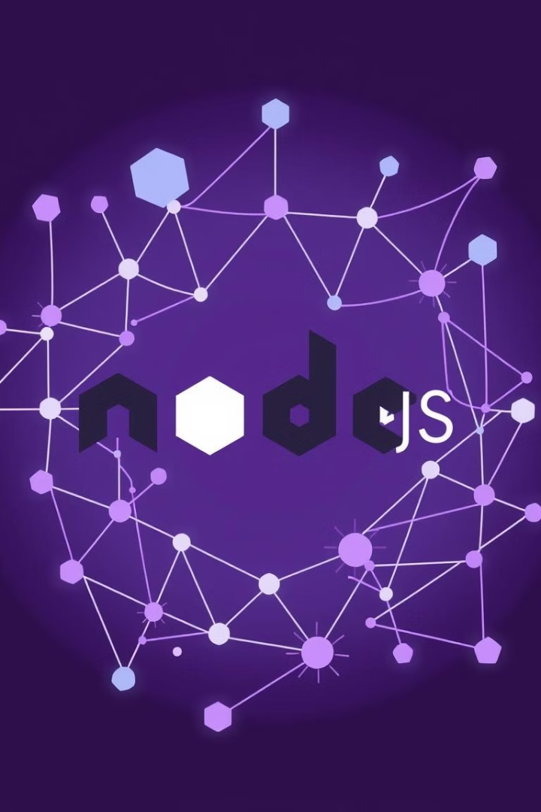
Node.js 소개 및 특징
1
비동기 프로그래밍
2
단일 스레드
Node.js는 비동기 I/O와 이벤트 기반 모델을 사용하여 높은 처리량과 확장성을 제공합니다.
Node.js는 단일 스레드 아키텍처를 가지고 있지만, 비동기 프로그래밍을 통해 동시성을 높입니다.
3
풍부한 생태계
Node.js는 방대한 오픈 소스 라이브러리와 프레임워크를 제공하여 다양한 요구사항을 충족할 수 있습니다.

Slide 3
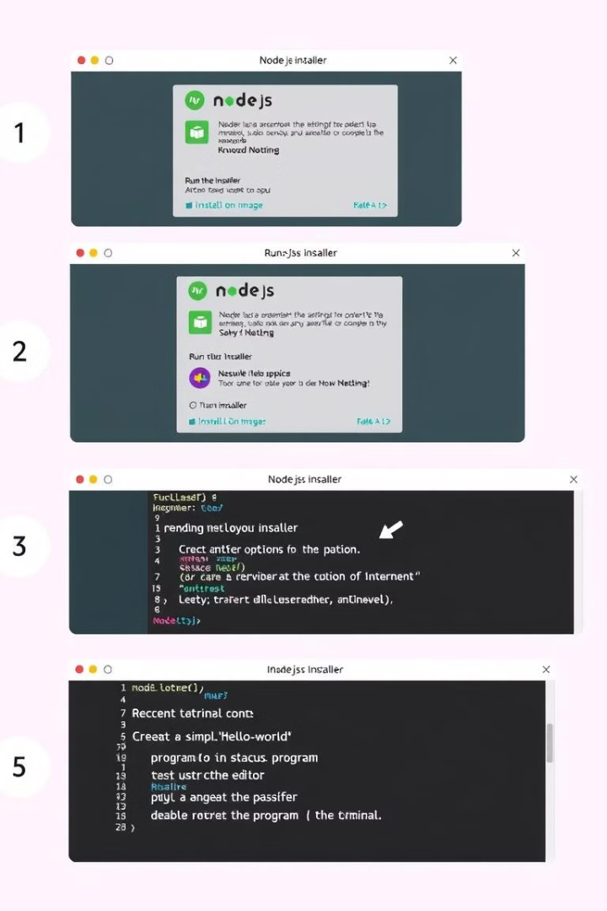
Node.js 설치 및 구성
1
설치
Node.js는 시스템에 설치되어 있어야 합니다. 공식 웹사이트에서 운영 체제에 맞는 패키지를 다운로드하고 설치합니다.
2
프로젝트 생성
새로운 Node.js 프로젝트를 생성하고 필요한 라이브러리를 설치합니다.
3
구성 파일 설정
프로젝트 구성을 위해 package.json 파일을 작성합니다.

Slide 4
비동기 I/O와 이벤트 기반 모델
비동기 I/O
이벤트 기반 모델
콜백 함수
Node.js는 비동기 I/O를 통해 동기 처리에 따른 성능 저하를 방지합니다.
Node.js는 이벤트 기반 모델을 사용하여 유휴 상태의 스레드를 최소화하고 효율적인 리소스 활용이 가능합니다.
비동기 작업이 완료되면 콜백 함수가 호출되어 응답 처리가 이루어집니다.

Slide 5
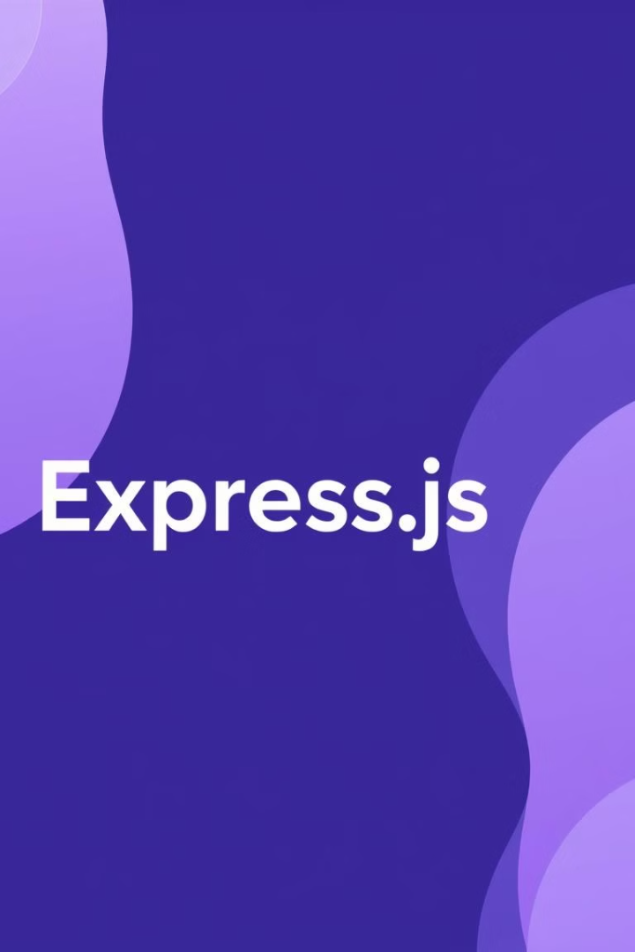
Express.js를 이용한 웹 서버 만들기
1
Express.js 설치
Express.js는 Node.js 웹 애플리케이션 개발을 위한 가장 널리 사용되는 프레임워크입니다.
2
라우팅 설정
HTTP 메서드와 URL 경로를 기반으로 라우팅을 구현하여 요청을 처리합니다.
3
미들웨어 사용
Express.js의 다양한 미들웨어를 활용하여 요청 처리, 로깅, 에러 핸들링 등의 기능을 구현합니다.

Slide 6

MongoDB와의 연동
MongoDB 설치
Mongoose 라이브러리
NoSQL 데이터베이스인 MongoDB를 설치하고 구성합니다.
Mongoose는 Node.js에서 MongoDB와 상호작용하기 위한 강력한 라이브러리입니다.
CRUD 구현
데이터 모델링
Mongoose를 사용하여 데이터베이스에 대한 기본적인 CRUD 기능을 구현합니다.
데이터의 구조와 관계를 정의하여 효율적인 데이터 모델링을 수행합니다.

Slide 7




보안 및 배포 고려사항
보안
SSL/TLS 인증서, 인증 및 권한 부여, 데이터 암호화 등 보안 요소를 적용합니다.
클라우드 배포
애플리케이션을 클라우드 플랫폼에 배포하여 확장성과 가용성을 높일 수 있습니다.
지속적 통합/배포
CI/CD 파이프라인을 구축하여 자동화된 빌드, 테스트, 배포 프로세스를 지원합니다.

Slide 8

결론 및 Q&A
지금까지 Node.js를 사용하여 강력하고 확장 가능한 서버를 구축하는 방법을 살펴보았습니다. 이제 여러분도 Node.js의 장점을 활용하여 풍부한 기능의 애플리케이션을 개발할 수 있습니다.
궁금한 점이 있으시면 언제든 질문해 주시기 바랍니다.

